Slide 1



LARAVEL Real-TIme UygulamaLAR

Slide 2
Gerçek zamanlı (real-time) sistem nedir?
İşlerini, tam zamanında yapan sisteme, gerçek zamanlı sistem denir.

Slide 3
Bir işin, tam zamanında yapılması gerekiyorsa bu iş, zaman açısından kritik bir iştir. Zaman açısından kritik işler, zamanında yapılamazlarsa başarısızlıkla sonuçlanmış olurlar.
Notes:
Borsa örneği

Slide 4
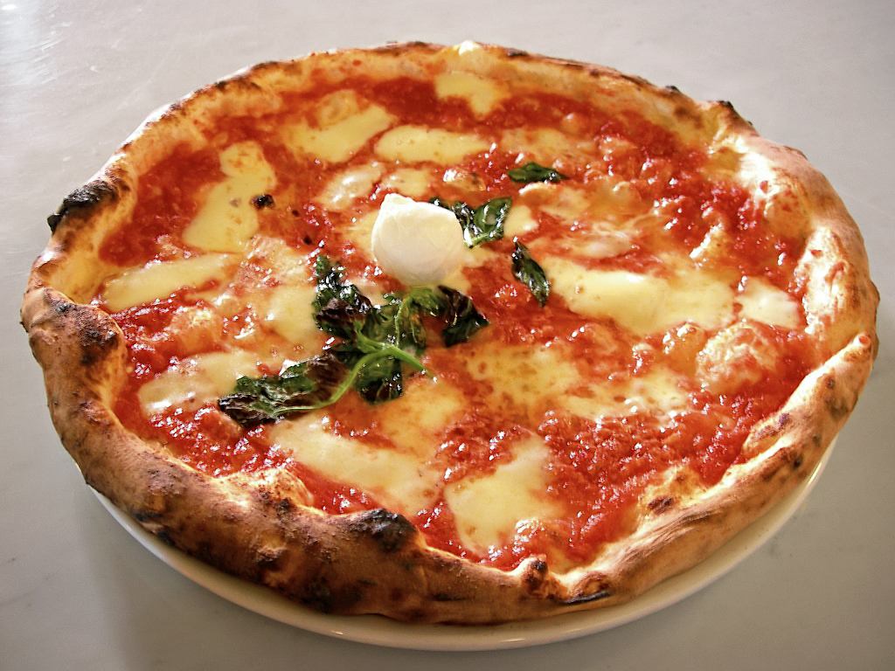
Örneğin pizza pişirmek, zaman açısından kritik bir iştir. Bir pizza, olması gerekenden az veya çok pişirilirse, başarısızlıkla sonuçlanmış demektir. Dolayısı ile iyi pizzacılar, gerçek zamanlı çalışan organik sistemlerdir.

Slide 5

Yalnız bu tanımda dikkat edilmesi gereken bir şey daha vardır. O da tam zamanında ifadesi ile kastedilen işin bitirilme anının, aslında akıp giden zaman içinde bir anı değil, bir süreyi ifade ettiğidir.
Notes:
İşe başlama ve bitirme süresi.

Slide 6
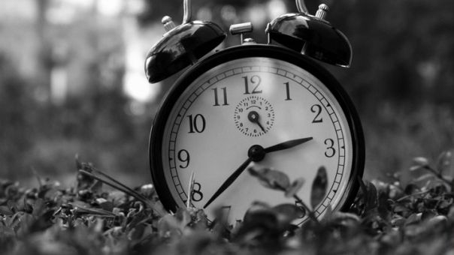
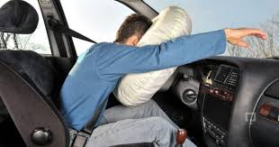
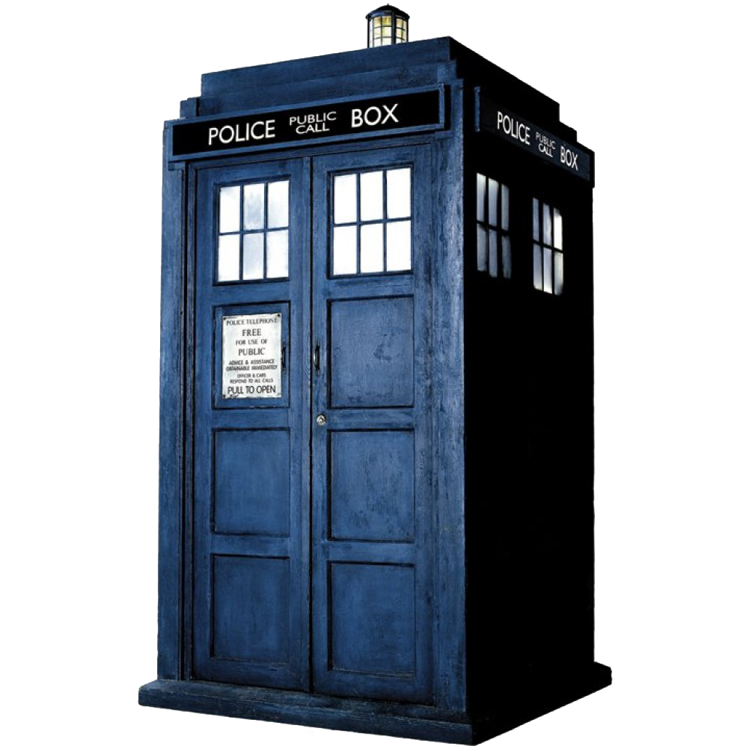
Gerçek-Zaman
Yürütülen işlemlerin cevap verme süresinin belli bir değer arasında olmasıdır.
Gerçek – Zaman
Gerçek (1525439188+000) Cuma, 4 Mayıs 2018 16:06:28.000 GMT+03:00
+Gecikme(latency yada lag yada ping) -> +120MS
(1000MS üzeri gerçek zamanlı iletişim olarak kabul edilmez)
Zaman (1525439188+120) Cuma, 4 Mayıs 2018 16:06:28.120 GMT+03:00
Notes:
1 Ocak 1970, pc'lerde "real time clock" adi verilen pille calişan donanimin, o anda bulunulan tarihi hesaplamak icin kullandigi gundur. Unix timestamp bu değeri saniye saniye sayarak elde eder. Php time() fonksiyonu yazdığımızda gerçek zamanlı sunucu saatini öğreniriz.

Slide 7
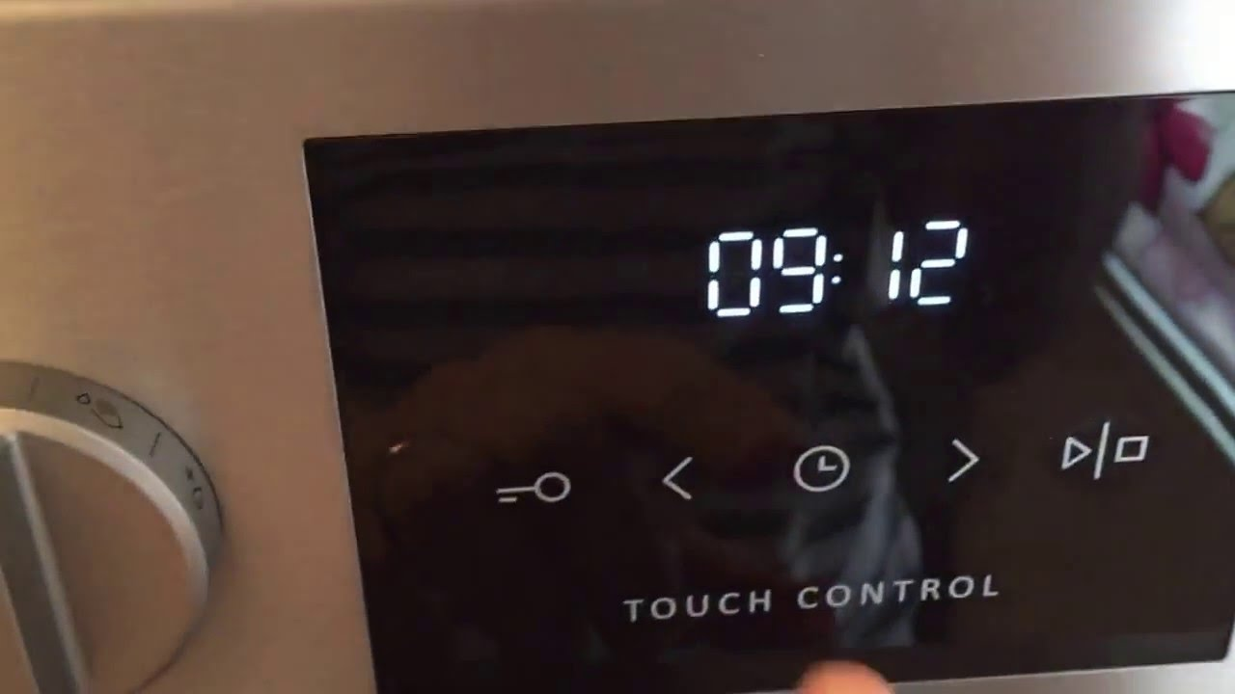
180°'de 25 dakika pişmesi gereken pizza, 23. dakikada veya 27. dakikada fırından çıkarırsak aslında hatalı bir şey yapmış olmayız çünkü bu ufak sapma, kabul edilebilir düzeydedir ve kimse kalkıp da 'bu pizza iyi pişmemiş' demez. Eğer pizzacı, işinin ehli biri ise pizzanın, çiğ veya yanık şekilde önümüze gelmeyeceğini biliriz.

Slide 8
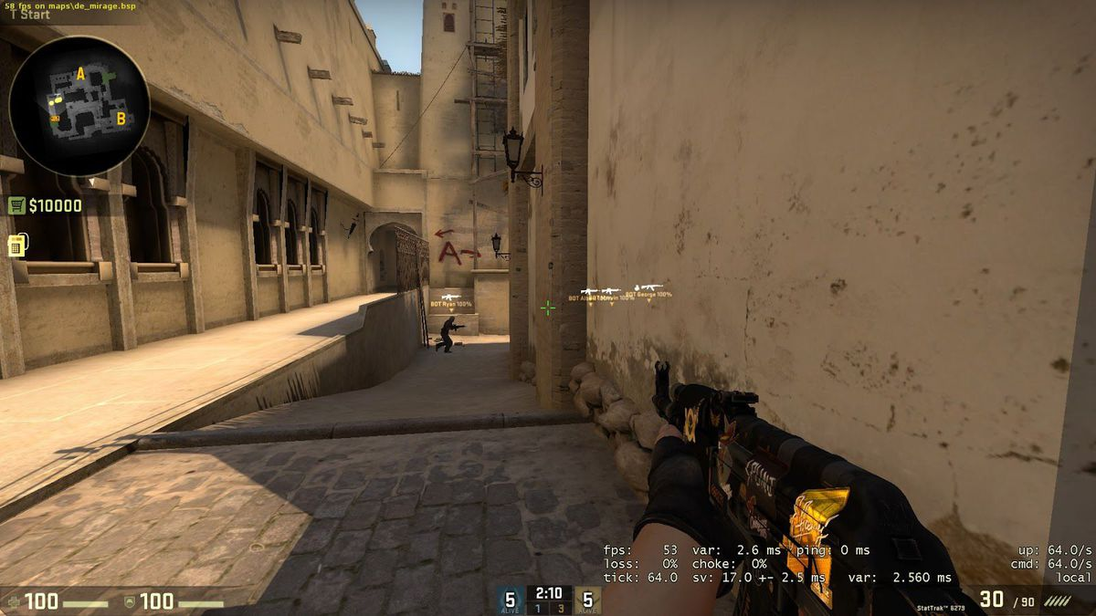
Gerçek zamanlı sistemler, latency terimi ile ifade edilen bu sapmaların, belli bir değerden küçük olacağını bize garanti ederler. (1SN)
İstanbul’dan Ankara’ya giden bir ip paketi, hedef noktaya 8MS’de ulaşırken, İstanbul’dan Paris’e giden bir ip paketi 16MS, İstanbul’dan New York’a giden bir ip paketi iste 30MS hedefe ulaşır. Bu süreye latency denir. (Namı diğer «ping»)
Notes:
Trafik kazası hava yastığı açılma süresi 80 ms

Slide 9
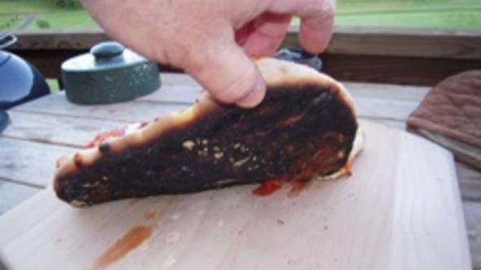
Soft Real-time & Hard Real-time
Pizzacı denilen organizmaların, pizza pişirilme süreleri konusunda ne kadar hassas sistemler olduğuna değinmiştik. Peki ama pizzacılar hiç mi hata yapmaz? Bir pizzacı, arada bir hata yapıp hafif yaksa ne olur?

Slide 10
Ne olacağı, bu pizzacının pizzalarını kimin yediğine bağlıdır. Dominos’ta 9.99TL ye aldığımız hafif yanık pizzayı müşteriye verirsiniz gider, en kötü ihtimal o müşteri, bir daha pizzacıya uğramaz. Yani çok da dert değil, müşterinin suyu mu çıktı? Bu gelmezse öbürü gelir.

Slide 11
Eğer söz konusu pizzacı, ünlü bir pizzacı ise Mezzaluna gibi, işte o zaman durum kritiktir, hayati bir durum söz konusudur. Artık pizzacıya reset mi atarlar, mekanda kavga mı çıkar oturtup Youtube'da videosunu mu yayınlarlar bilemiyorum.

Slide 12
Birinci pizzacı organizması, soft real-time sisteme; ikinci pizzacı organizması, hard real-time sisteme örnektir.
Soft real-time: Görev için atanan süre önemli değildir. Kayıp tolere edilebilir.
Hard real-time: Görev için atanan süre önemlidir. Kayıp zarar verici etkiler oluştura bilir.
Firm real-time kesinlikle zamanında bitmesi gereken görevlerdir.
Notes:
Hava yastığı ve borsa

Slide 13
İşlerimizi, belli bir sapmayı aşmayacak şekilde yapacağını bize garanti eden sistemimiz, arada sırada bu sözünü yerine getiremiyor ama bu kusurun, göz ardı edilebilir sonuçları oluyorsa, söz konusu sistem soft real-time'dır.

Slide 14
Sistemimiz, garanti edilen sapma aralığının asla ve asla dışına çıkmıyorsa ve bu sistemde çalışan işler, sapma aralığının dışına çıkıldığında kabul edilemez sonuçlar doğuruyorsa, sistemimiz hard real-time'dır.

Slide 15
Jitter
Pizzacıların bir tipi vardır ki buna da jitter denir. Mutfak havalandırmasının iyi olmamasından dolayı sürekli buhar altında kalan ve yamaklığı sırasında her gün zorla üç çuval un yoğuran pizzacılar arasında sıklıkla bu tipe rastlanır. Jitter'lar pizzayı, bazen az pişmiş bırakır, bazen hafiften yakarlar. Ama bazen de bakarsın en mükemmel pizza ile çıkıp gelirler.

Slide 16
Bu tip pizzacılar lokanta sahipleri tarafından pek sevilmez ve istenmezler çünkü müşteriyi kaçırırlar. Pizzayı hep pişkin yapsa sorun değil, o zaman en azından pişkin pizza seven müşteriler sürekli gelir. Sürekli az pişmiş bıraksa da sorun değil, o zaman da az pişmiş pizza seven müşterilerle idare edilir. Mutfaktan ne çıkacağı belli olmayınca, müşterinin hiçbir türü kalmaz.

Slide 17
Bu nedenle gerçek zamanlı sistemlerde jitter sevilmez. Sapma olacaksa bile (ki mutlaka olur, bu sadece ne kadar hassas ölçüm yaptığımıza bağlıdır) en azından sapmaların hep aynı yönde ve benzer oranlarda olması istenir; tabii garanti edilen aralığı da aşmamak koşulu ile...
Jitter IP ortamında paketlerin hedefe varış sürelerindeki değişmelerdir.
Priority Queuing(Kuyruklama Teknolojisi) kullanılırsa sıkıntı olmaz. .Önceliği yüksek olan paketler hemen gönderilir. Düşük olanlar kuyrukta bekler. Eğer sürekli yüksek öncelikli paket gelirse bu durumda düşük öncelikli paketlerin kuyruklarında failed olmaya başlar.

Slide 18
Gerçek zamanlı sistem hızlı mı olmalı?
Aşçımız, evde çocuklarına yemek pişiren bir anne ise hızlı olmasına gerek yoktur, üç tencereyi kontrol altında tutabilmesi yeterlidir. Ama onlarca yemeğin aynı anda hazırlanması gereken bir lokanta söz konusu ise bunca yemeği aynı anda kontrol edebilecek ve hepsinin tam kıvamında pişmesini sağlayabilecek hızlı bir aşçıya ihtiyaç vardır.

Slide 19
Tabi aşçının hızlı olması, yemekleri tam kıvamında pişireceğinin garantisi değildir. Ama aynı zamanda, beş kap yemeği tam kıvamında pişirebilen bir aşçının, yeterince hızlı değilse on kap yemeği tam kıvamında pişireceği de garanti değildir.

Slide 20
Gerçek zamanlı sistemler, kaldırabileceği oranda iş yükleri varsa gerçek zamanlı olma özelliklerini koruyabilirler. Dolayısı ile gerçek zamanlı bir sistem kurgulanırken iş yükü, baştan kesin bir doğrulukla hesaplanmalıdır.

Slide 21
Gerçek zamanlı sistemde tampon (buffer) kullanımı
Börekçiler tampon ile çalışır. Bir sabah börekçiye gidip 'peynirli var mı' diye sorulduğunda '10 dakika sonra hazır' cevabı alınabilirken, ertesi gün tezgahın üzerinde tonlarca peynirli börek bulunabilir. Dolayısı ile 'bugün kesin peynirli börek yiyeceğim' diye börekçiye gidip oturduğumuzda böreğin ne zaman önünüze geleceğinden asla emin olamayız. Bu nedenle hard real-time sistemlerde tampon kullanılmaz.

Slide 22
Pre-emptive nedir?
Aile terbiyesi almamış pizzacıya, pre-emptive denir. Bu pizzacı tipi, pizzalarına özen göstermez, kimini yakar, kimini çiğ bırakır. Pizza diye çiğ hamur sunduğu bile görülmüştür ama ne zaman ki kapıdan yağlı bir müşteri girer, hemen Oktay Usta kesilir. Bu müşterinin pizzalarına özel bir hassasiyet gösterir, mükemmel olması için gayret eder. Tabii bu tip bir pizzacı bozuntusunun ne derece mükemmel(!) iş yapacağı malumunuz. O nedenle hard real-time dünyasında yeri yoktur, adam yerine konulmaz.
Notes:
İşlemci zamanlama konusunda çok meşhur En kısa iş ilk (shortest job first, sjf), ilk gelen ilk çıkar (first in first out), ilk gelen son çıkar (first in last out) gibi algoritmalar ise kesmeyen algoritmalara örnektir.

Slide 23
Bu slaytan çıkarılacak sonuca gelirsek, son söz olarak şunu diyebiliriz:
‘Pizza yemeyin’

